Slide 1
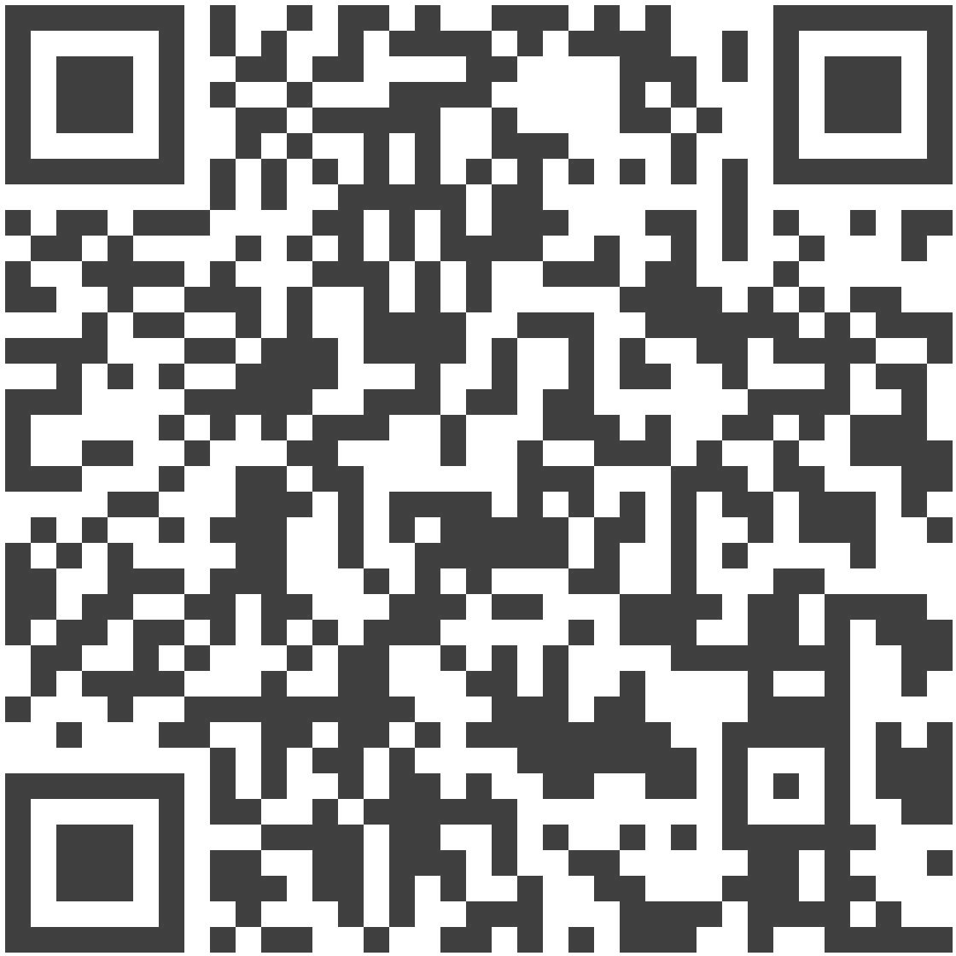

Slide 2
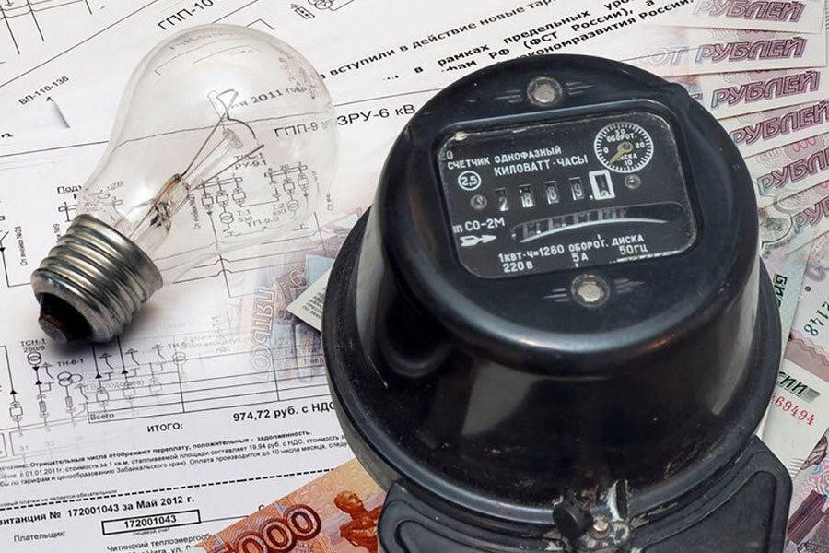

Slide 6
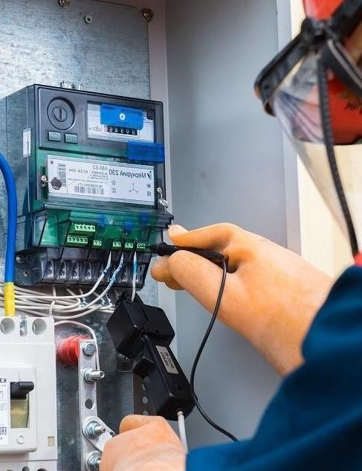

Slide 8
ЭКСПЕРТНЫЕ РЕКОМЕНДАЦИИ ПО СУДЕБНЫМ ДЕЛАМ О БЕЗУЧЁТНОМ ПОТРЕБЕЛЕНИИ
Не подписывайте акты без консультации со специалистом/ не давайте полномочий сотрудникам на подписание актов
Заказывайте внесудебную экспертизу как необходимое доказательство отсутствия факта безучётного потребления
Предлагайте суду свои экспертные организации для судебной экспертизы При обвинениях в повреждении пломбировки в комиссию судебных
экспертов привлекайте эксперта трасолога

